Slide 1

Métodos No Paramétricos: Histogramas & Kernels II
María Noelia Romero
Semana 4 – Clase 1

Slide 2
En la clase de hoy
0. Cuestiones operativas del curso: Recordatorios
Métodos No Paramétricos:
Repaso
Histograma: Sesgo del método paramétrico & Trade-off Varianza-Sesgo
Mención de otros métodos no paramétricos
Tres Aplicaciones de Economía Laboral

Slide 3
Herramienta para las presentaciones I: Papers standard
General Problem/Context
Research Question
Contribution
Data
Method/Research Design/Empirical Approach
Main Results

Slide 4
Herramienta para las presentaciones II: Surveys
Debate en general
¿Cuál es el problema que se discute?
¿ Hay autores prominentes de una posición versus otra?
Métodos
Métodos más o menos utilizados
¿En qué áreas de economía se usan?
Investigación futura
¿ Cuáles son las preguntas que aún quedan sin responder

Slide 5
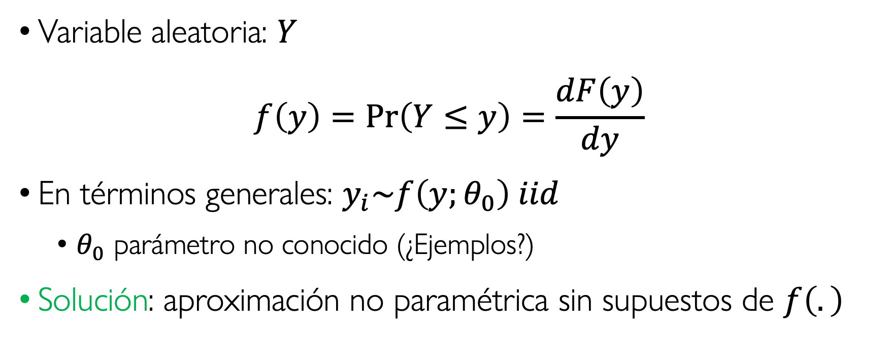
Solución para conocer la Distribución
Variable aleatoria: $Y$
$$f\left(y\right)=\operatorname{Pr}\left(Y≤y\right)=\frac{dF\left(y\right)}{dy}$$
En términos generales: $y_{i}\sim f\left(y;θ_{0}\right) iid$
$θ_{0}$ parámetro no conocido (¿Ejemplos?)
Solución: aproximación no paramétrica sin supuestos de $f\left(.\right)$

Slide 6
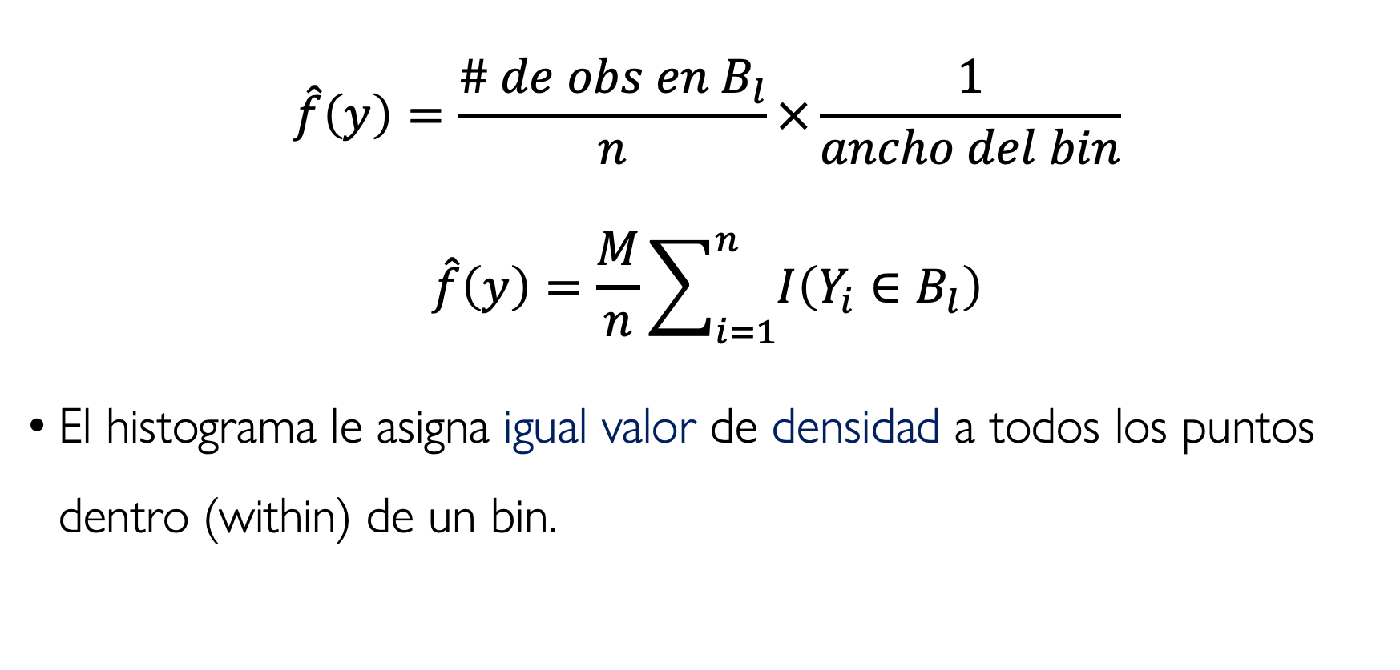
Histograma: Intuición & Formula
$$\hat{f}\left(y\right)=\frac{\# de obs en B_{l}}{n}×\frac{1}{ancho del bin}$$
$$\hat{f}\left(y\right)=\frac{M}{n}\sum_{i=1}^{n}{I\left(Y_{i}∈B_{l}\right)}$$
El histograma le asigna igual valor de densidad a todos los puntos dentro (within) de un bin.

Slide 7
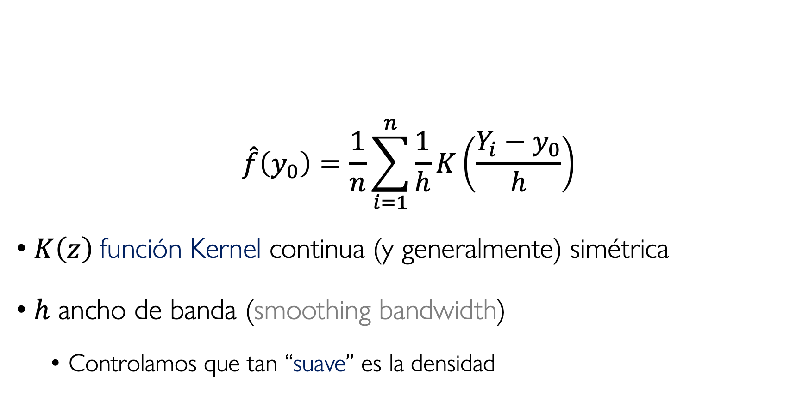
Kernels: Formula
$$\hat{f}\left(y_{0}\right)=\frac{1}{n}\sum_{i=1}^{n}{\frac{1}{h}K\left(\frac{Y_{i}−y_{0}}{h}\right)}$$
$K\left(z\right)$función Kernel continua (y generalmente) simétrica
$h$ ancho de banda (smoothing bandwidth)
Controlamos que tan “suave” es la densidad

Slide 8
Histogramas
Sesgo del estimador de densidad del Histograma & Trade-off Varianza Sesgo
Notes:
Parte de esta clase magistral están adaptadas de las notas de clases de “STAT 425: Introduction to Nonparametric Statistics” por Yen-Chi Chen. Website: https://faculty.washington.edu/yenchic/18W_stat425.html

Slide 9
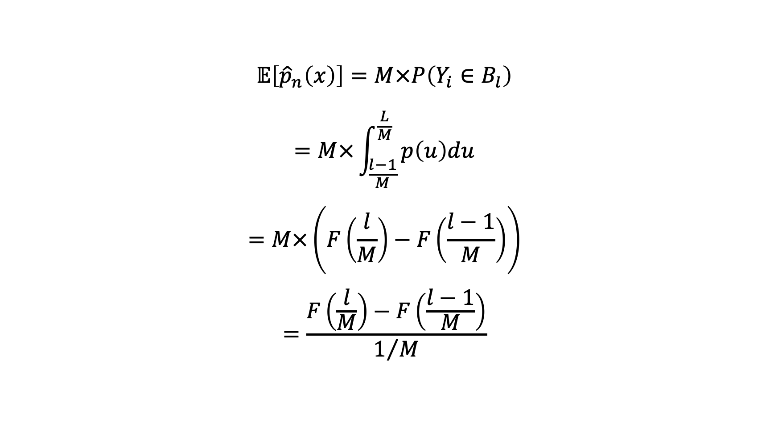
Demostración del Sesgo I: Calculando la Esperanza del Estimador de Densidad
$$𝔼\left[{\hat{p}}_{n}\left(x\right)\right]=M×P\left(Y_{i}∈B_{l}\right)$$
$$=M×\int_{\frac{l−1}{M}}^{\frac{L}{M}}{p\left(u\right)du}$$
$$=M×\left(F\left(\frac{l}{M}\right)−F\left(\frac{l−1}{M}\right)\right)$$
$$=\frac{F\left(\frac{l}{M}\right)−F\left(\frac{l−1}{M}\right)}{1/M}$$

Slide 10


Demostración del Sesgo II: Calculando la Esperanza del Estimador de Densidad
$$𝔼\left[{\hat{p}}_{n}\left(x\right)\right]=\frac{F\left(\frac{l}{M}\right)−F\left(\frac{l−1}{M}\right)}{1/M}$$
$$=\frac{F\left(\frac{l}{M}\right)−F\left(\frac{l−1}{M}\right)}{\frac{l}{M}−\frac{l−1}{M}}$$
$$=p\left(y^{∗}\right), y^{∗}∈\left[\frac{l−1}{M},\frac{l}{M}\right]$$
Teorema del Valor Medio
$$F^{′}\left(x\right)=p\left(x\right)$$

Slide 11
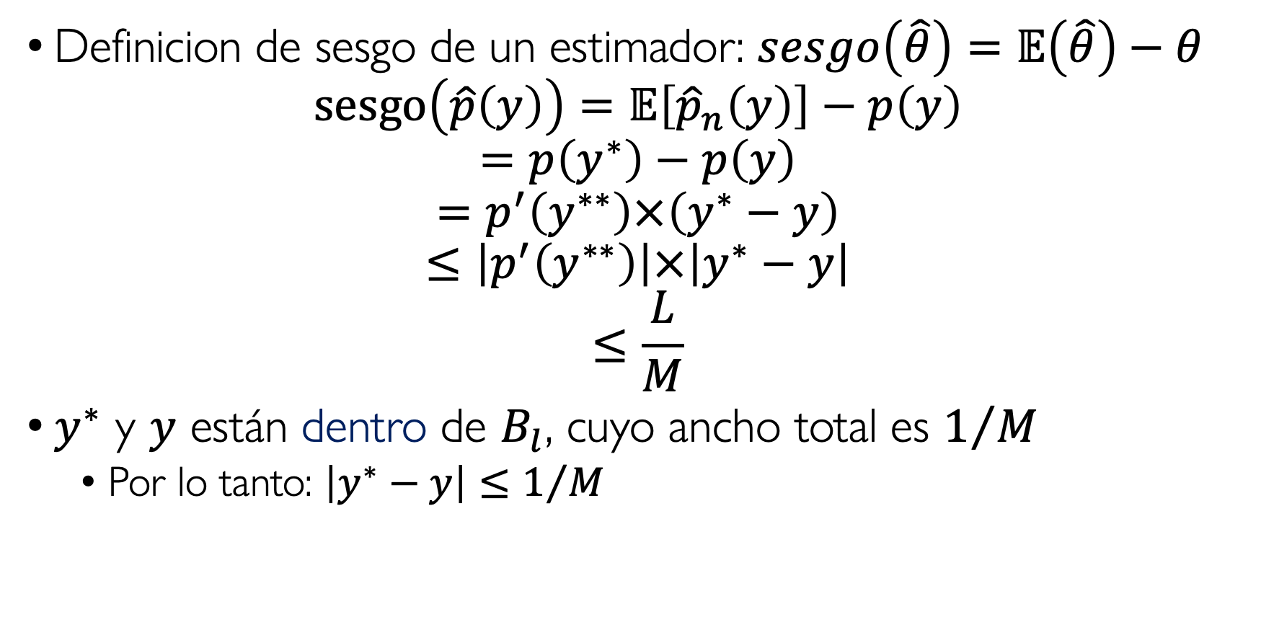
Demostración del Sesgo III: Definición de sesgo
Definicion de sesgo de un estimador: $sesgo\left(\hat{θ}\right)=𝔼\left(\hat{θ}\right)−θ$
$$sesgo\left(\hat{p}\left(y\right)\right)=𝔼\left[{\hat{p}}_{n}\left(y\right)\right]−p\left(y\right)$$
$$=p\left(y^{∗}\right)−p\left(y\right)$$
$$=p^{′}\left(y^{∗∗}\right)×\left(y^{∗}−y\right)$$
$$≤\left|p^{′}\left(y^{∗∗}\right)\right|×\left|y^{∗}−y\right|$$
$$≤\frac{L}{M}$$
$y^{∗}$ y $y$ están dentro de $B_{l}$, cuyo ancho total es $1/M$
Por lo tanto: $\left|y^{∗}−y\right|≤1/M$

Slide 12
Sesgo del Histograma: Intuición
A mayor número de bins
Menor sesgo del Histograma
Mas bins, nos da “más resolución” que aproxime mejor la estructura de densidad

Slide 13
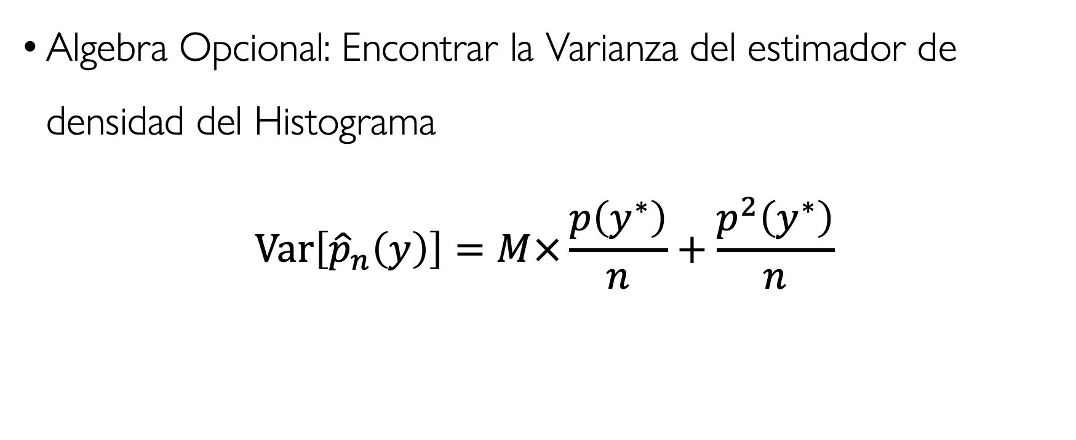
Trade Off Sesgo-Varianza I: Calcular la Varianza
Algebra Opcional: Encontrar la Varianza del estimador de densidad del Histograma
$$Var\left[{\hat{p}}_{n}\left(y\right)\right]=M×\frac{p\left(y^{∗}\right)}{n}+\frac{p^{2}\left(y^{∗}\right)}{n}$$

Slide 14
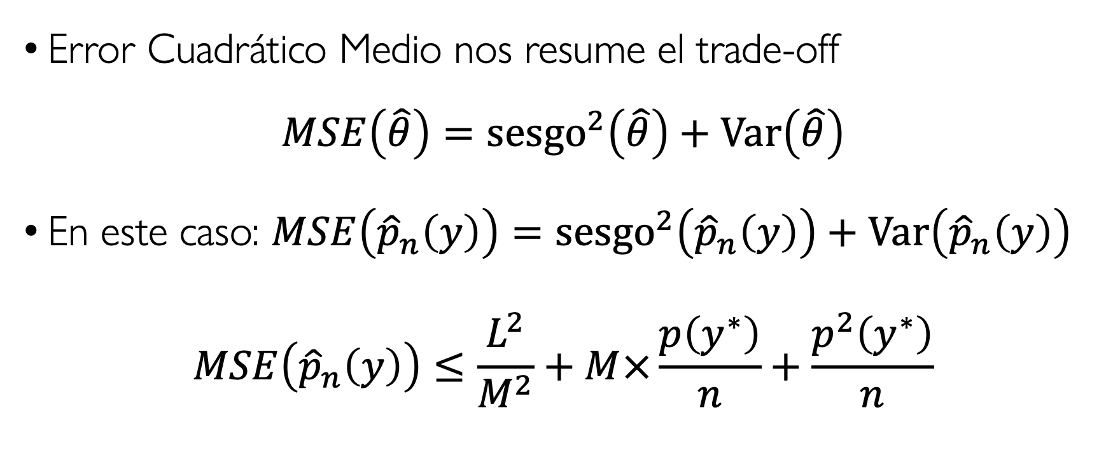
Trade Off Sesgo-Varianza I: Definición de MSE
Error Cuadrático Medio nos resume el trade-off
$$MSE\left(\hat{θ}\right)=sesgo^{2}\left(\hat{θ}\right)+Var\left(\hat{θ}\right)$$
En este caso: $MSE\left({\hat{p}}_{n}\left(y\right)\right)=sesgo^{2}\left({\hat{p}}_{n}\left(y\right)\right)+Var\left({\hat{p}}_{n}\left(y\right)\right)$
$$MSE\left({\hat{p}}_{n}\left(y\right)\right)≤\frac{L^{2}}{M^{2}}+M×\frac{p\left(y^{∗}\right)}{n}+\frac{p^{2}\left(y^{∗}\right)}{n}$$

Slide 15

Trade Off Sesgo-Varianza I: Intuición de MSE
$$MSE\left({\hat{p}}_{n}\left(y\right)\right)≤\frac{L^{2}}{M^{2}}+M×\frac{p\left(y^{∗}\right)}{n}+\frac{p^{2}\left(y^{∗}\right)}{n}$$
En el Histograma podemos elegir $M$, el número de bins
.
A mayor número de bins $M$
A mayor número de bins 𝑀
Menor sesgo del Histograma
Undersmoothing
A mayor Varianza

Slide 16
Trade Off Sesgo-Varianza I: Intuición de MSE
$$MSE\left({\hat{p}}_{n}\left(y\right)\right)≤\frac{L^{2}}{M^{2}}+M×\frac{p\left(y^{∗}\right)}{n}+\frac{p^{2}\left(y^{∗}\right)}{n}$$
En el Histograma podemos elegir $M$, el número de bins
.
A menor número de bins $M$
A menor número de bins 𝑀
Mayor sesgo del Histograma
Oversmoothing
Menor varianza

Slide 17
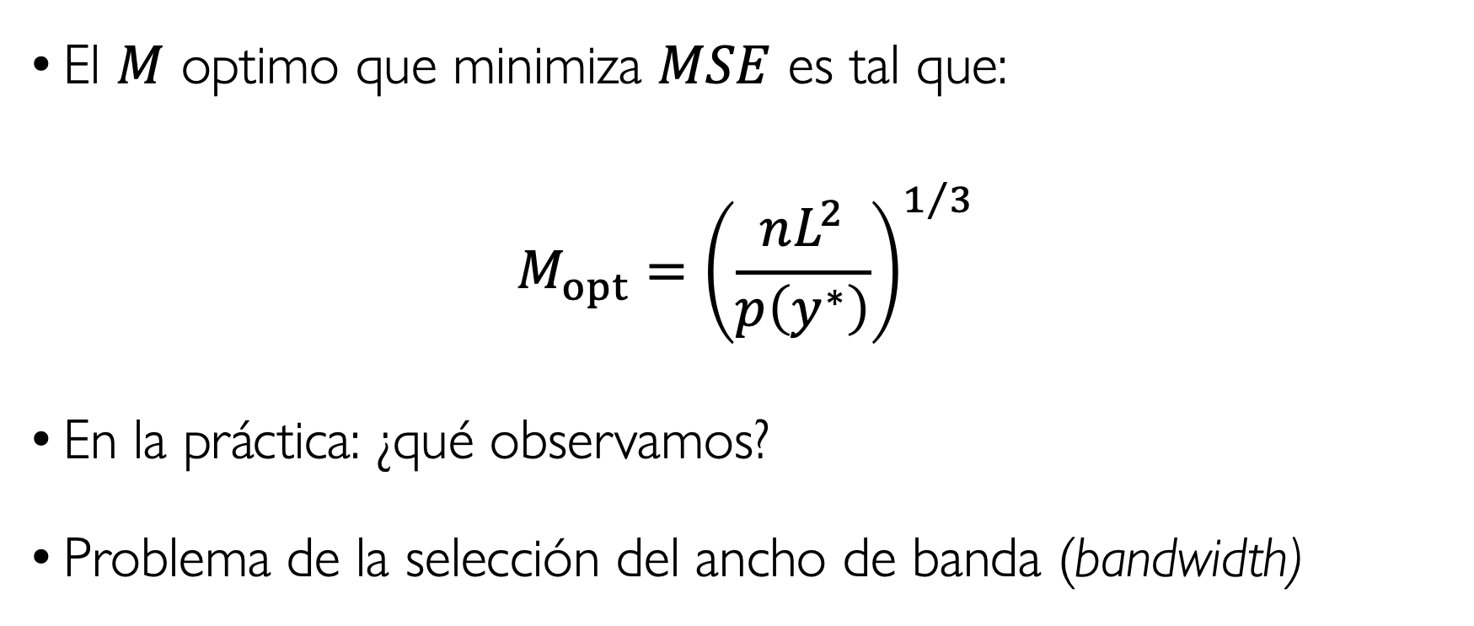

¿Cuál es el $M$ optimo que minimiza MSE?
El $M$ optimo que minimiza $MSE$ es tal que:
$$M_{opt}={\left(\frac{nL^{2}}{p\left(y^{∗}\right)}\right)}^{1/3}$$
En la práctica: ¿qué observamos?
Problema de la selección del ancho de banda (bandwidth)

Slide 18
Kernels: Recordamos la Formula
$$\hat{f}\left(y_{0}\right)=\frac{1}{n}\sum_{i=1}^{n}{\frac{1}{h}K\left(\frac{Y_{i}−y_{0}}{h}\right)}$$
$K\left(z\right)$función Kernel continua (y generalmente) simétrica
$h$ ancho de banda (smoothing bandwidth)
Controlamos que tan “suave” es la densidad

Slide 19
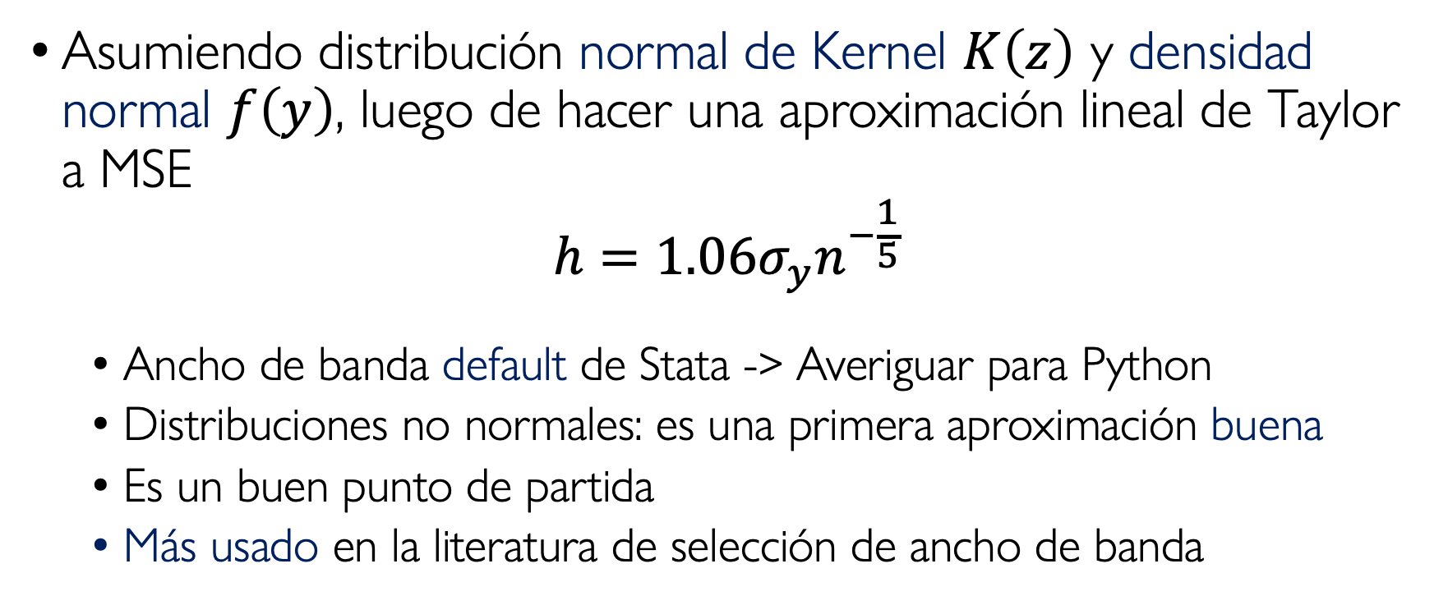
Problema de Selección del Ancho de Banda
Asumiendo distribución normal de Kernel $K\left(z\right)$ y densidad normal $f\left(y\right)$, luego de hacer una aproximación lineal de Taylor a MSE
$$h=1.06σ_{y}n^{−\frac{1}{5}}$$
Ancho de banda default de Stata -> Averiguar para Python
Distribuciones no normales: es una primera aproximación buena
Es un buen punto de partida
Más usado en la literatura de selección de ancho de banda

Slide 20
Otros Métodos No Paramétricos
Mención rápida

Slide 21
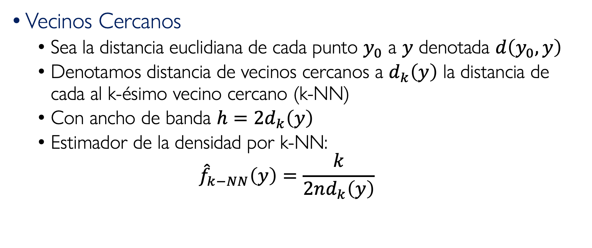
Estimación de densidad por otros métodos no paramétricos
Vecinos Cercanos
Sea la distancia euclidiana de cada punto $y_{0}$ a $y$ denotada $d\left(y_{0},y\right)$
Denotamos distancia de vecinos cercanos a $d_{k}\left(y\right)$ la distancia de cada al k-ésimo vecino cercano (k-NN)
Con ancho de banda $h=2d_{k}\left(y\right)$
Estimador de la densidad por k-NN:
$${\hat{f}}_{k−NN}\left(y\right)=\frac{k}{2nd_{k}\left(y\right)}$$

Slide 22
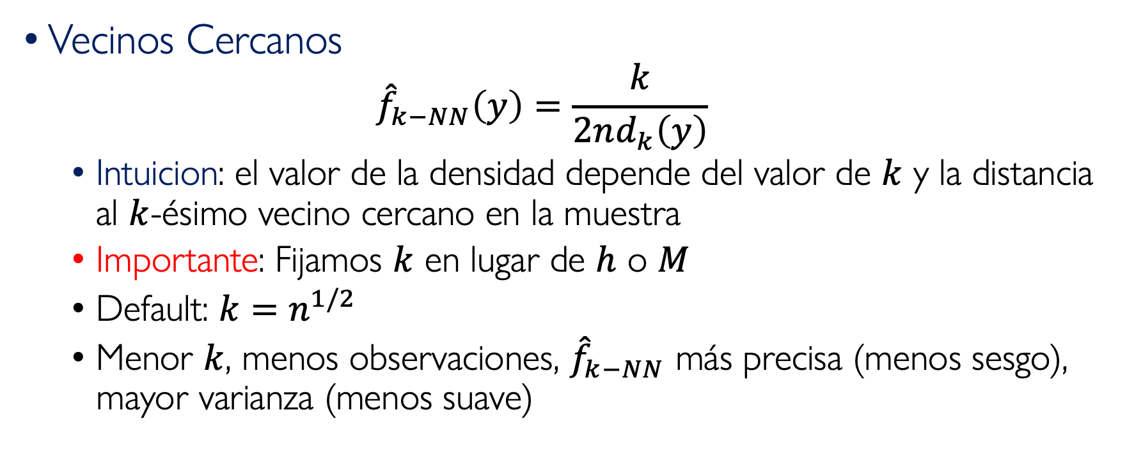
Estimación de densidad por otros métodos no paramétricos II
Vecinos Cercanos
$${\hat{f}}_{k−NN}\left(y\right)=\frac{k}{2nd_{k}\left(y\right)}$$
Intuicion: el valor de la densidad depende del valor de $k$ y la distancia al $k$-ésimo vecino cercano en la muestra
Importante: Fijamos $k$ en lugar de $h$ o $M$
Default: $k=n^{1/2}$
Menor $k$, menos observaciones, ${\hat{f}}_{k−NN}$ más precisa (menos sesgo), mayor varianza (menos suave)

Slide 23
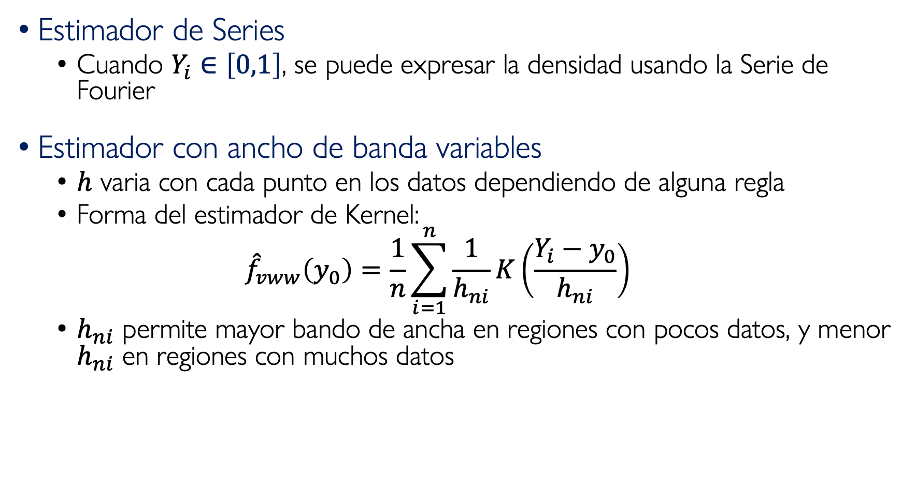
Estimación de densidad por otros métodos no paramétricos III
Estimador de Series
Cuando $Y_{i}∈\left[0,1\right]$, se puede expresar la densidad usando la Serie de Fourier
Estimador con ancho de banda variables
$h$ varia con cada punto en los datos dependiendo de alguna regla
Forma del estimador de Kernel:
$${\hat{f}}_{vww}\left(y_{0}\right)=\frac{1}{n}\sum_{i=1}^{n}{\frac{1}{h_{ni}}K\left(\frac{Y_{i}−y_{0}}{h_{ni}}\right)}$$
$h_{ni}$ permite mayor bando de ancha en regiones con pocos datos, y menor $h_{ni}$ en regiones con muchos datos

Slide 24
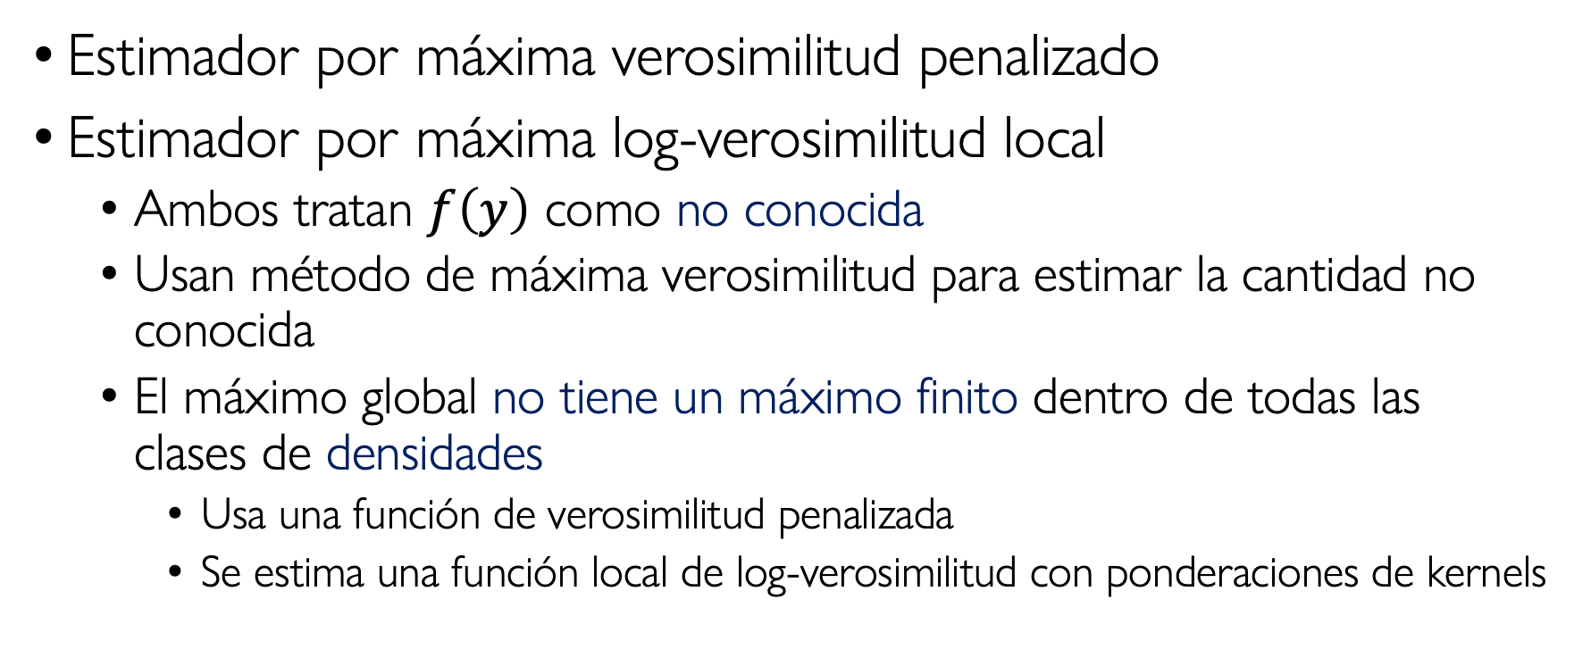
Estimación de densidad por otros métodos no paramétricos IV
Estimador por máxima verosimilitud penalizado
Estimador por máxima log-verosimilitud local
Ambos tratan $f\left(y\right)$ como no conocida
Usan método de máxima verosimilitud para estimar la cantidad no conocida
El máximo global no tiene un máximo finito dentro de todas las clases de densidades
Usa una función de verosimilitud penalizada
Se estima una función local de log-verosimilitud con ponderaciones de kernels

Slide 25
Tres Aplicaciones en Economía Laboral

Slide 26
Tres artículos explotan la estimación de densidades en el ingreso
Cengiz, Dube, Linder & Zipperer (2021)
Estiman cambios en el empleo usando quasi-histogramas luego de aumentos en el salario mínimo de EEUU
Jales (2016)
Estima cambios en el mercado de trabajo usando densidades de Kernels luego de cambios de salario mínimo en Brasil
Di Nardo, Fortin, & Lemieux (1996)
Estiman cambios de la desigualdad del ingreso usando Kernels luego de cambios en la cantidad de empleados sindicalizados en EEUU

Slide 27
Aplicación 1: “quasi”-Histogramas en el empleo
Cengiz, D., Dube, A., Lindner, A., & Zipperer, B. (2019). The effect of minimum wages on low-wage jobs. The Quarterly Journal of Economics, 134(3), 1405-1454.

Slide 28
Contexto del artículo sobre salario mínimo
Debate general: ¿Cuál es el impacto de subir el salario mínimo en el empleo?
Desde la política: “salario justo” de los trabajadores
Desde Eco 1: predicción de desempleo bajo competencia perfecta
En EEUU: 2% de la fuerza laboral cobra el salario mínimo de 7.25 USD la hora en 2018 (1.7 millones de trabajadores)

Slide 29
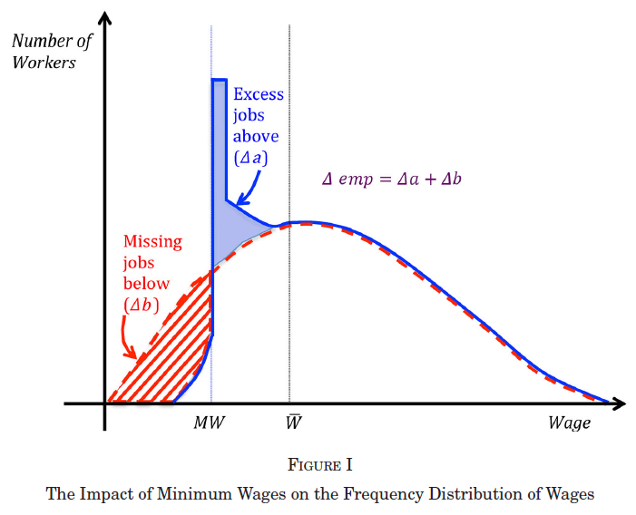

En teoria $Δb+Δa=Emp^{1}\left[w<\overline{W}\right]−Emp^{0}\left[w<\overline{W}\right]$
¿Diferencias con un Histograma?

Slide 30
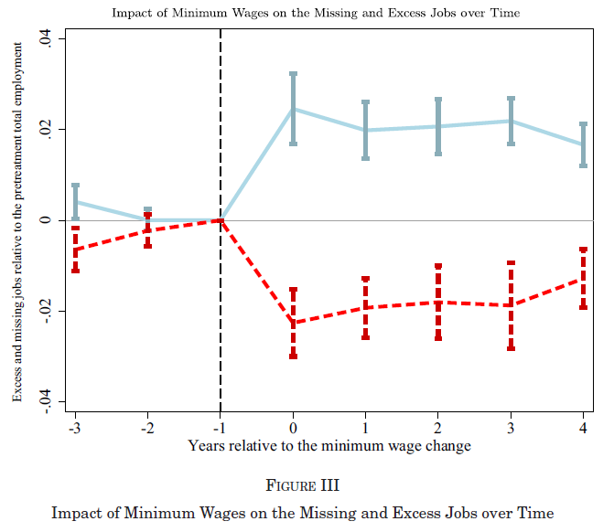


Resultados
$$Δa_{τ}$$
$$Δb_{τ}$$

Slide 31
¿Qué concluyen los autores?
Concluyen que el efecto general de cambios en el salario mínimo no tiene ningún efecto en el empleo
Incluso cuando se sube $4 (salario mínimo federal 7.25)
Limitación: sector transable

Slide 32
Aplicación 2: Kernels en la Distribución del Ingreso y Salario Mínimo
Jales, H. (2018). Estimating the effects of the minimum wage in a developing country: A density discontinuity design approach. Journal of Applied Econometrics, 33(1), 29-51.

Slide 33
Aplicación en Brasil de una idea similar
Jales (2018) busca estimar la distribución conjunta de:
Distribución del ingreso
Distribución en el sector formal e informal
Economía dual: trabajadores deciden en que sector trabajar

Slide 34
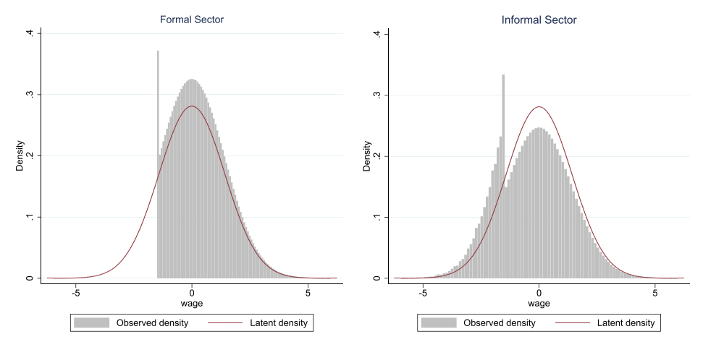
Distribuciones Teóricas

Slide 35
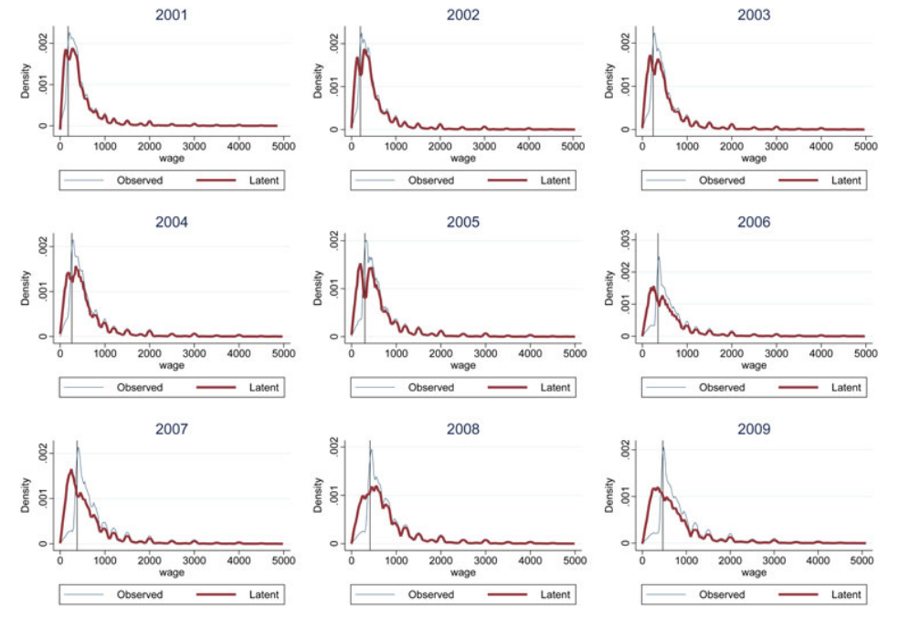
Distribuciones de Ingreso

Slide 36
Implicancias
Muestra la discontinuidad en el ingreso en el salario mínimo
Usa dicha discontinuidad para estimar la Probabilidad de no cumplir con el salario mínimo
Estimar probabilidad de pertenecer al sector informal
Estima una distribución latente en “ausencia del salario mínimo”
Efectos del salario mínimo en Brasil:
Desempleo significativo
Aumento del sector informal
Limitación: no tiene en cuenta la dinámica de las firmas y los trabajadores en conjunto

Slide 37
Aplicación 3: Kernels en la Distribución del Ingreso
John DiNardo, Nicole M. Fortin and Thomas Lemieux, 1996, “Labor Market Institutions and the Distribution of Wages, 1973-1992: A Semiparametric Approach,” Econometrica, Volume 64, Number 5 (September), pp. 1001- 1044.

Slide 38
Paper seminal en labor económica
Preguntas clave en labor: ¿cuál es el rol de las instituciones y los mercados laborales en la distribución del ingreso?
Cambios de regímenes laborales más estudiados
Salario mínimo
Sindicatos (Unions)
Contribución principal
Usar funciones de densidad de kernels, teniendo en cuenta ambos cambios para crear el contrafactual: distribución del ingreso en ausencia de cambios en el salario mínimo y aumento de sindicalización.

Slide 39
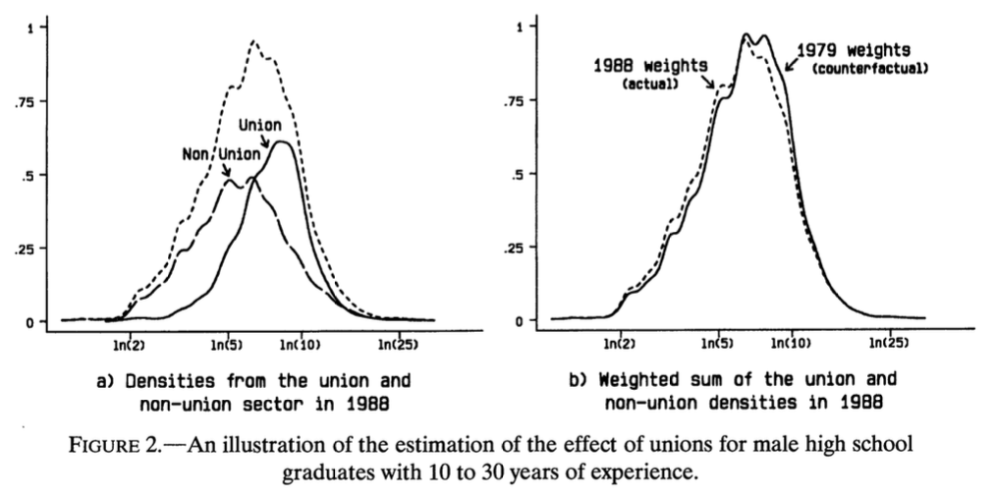
Ilustración de la distribución del ingreso

Slide 40
Conclusiones finales
¿Qué aprendimos hoy?

Slide 41
¿Qué aprendimos hoy?
Demostramos que el estimador de densidad de un histograma es sesgado
Discutimos por primera vez del trade-off varianza-sesgo
Mencionamos rápidamente otros métodos no paramétricos para estimar la densidad de una variable aleatoria
Discutimos tres aplicaciones de estimadores de densidades en Economía Laboral, con foco en la literatura de salario mínimo

Slide 42
¿Dudas, consultas?
Consultas: mromero@udesa.edu.ar

